Slide 1




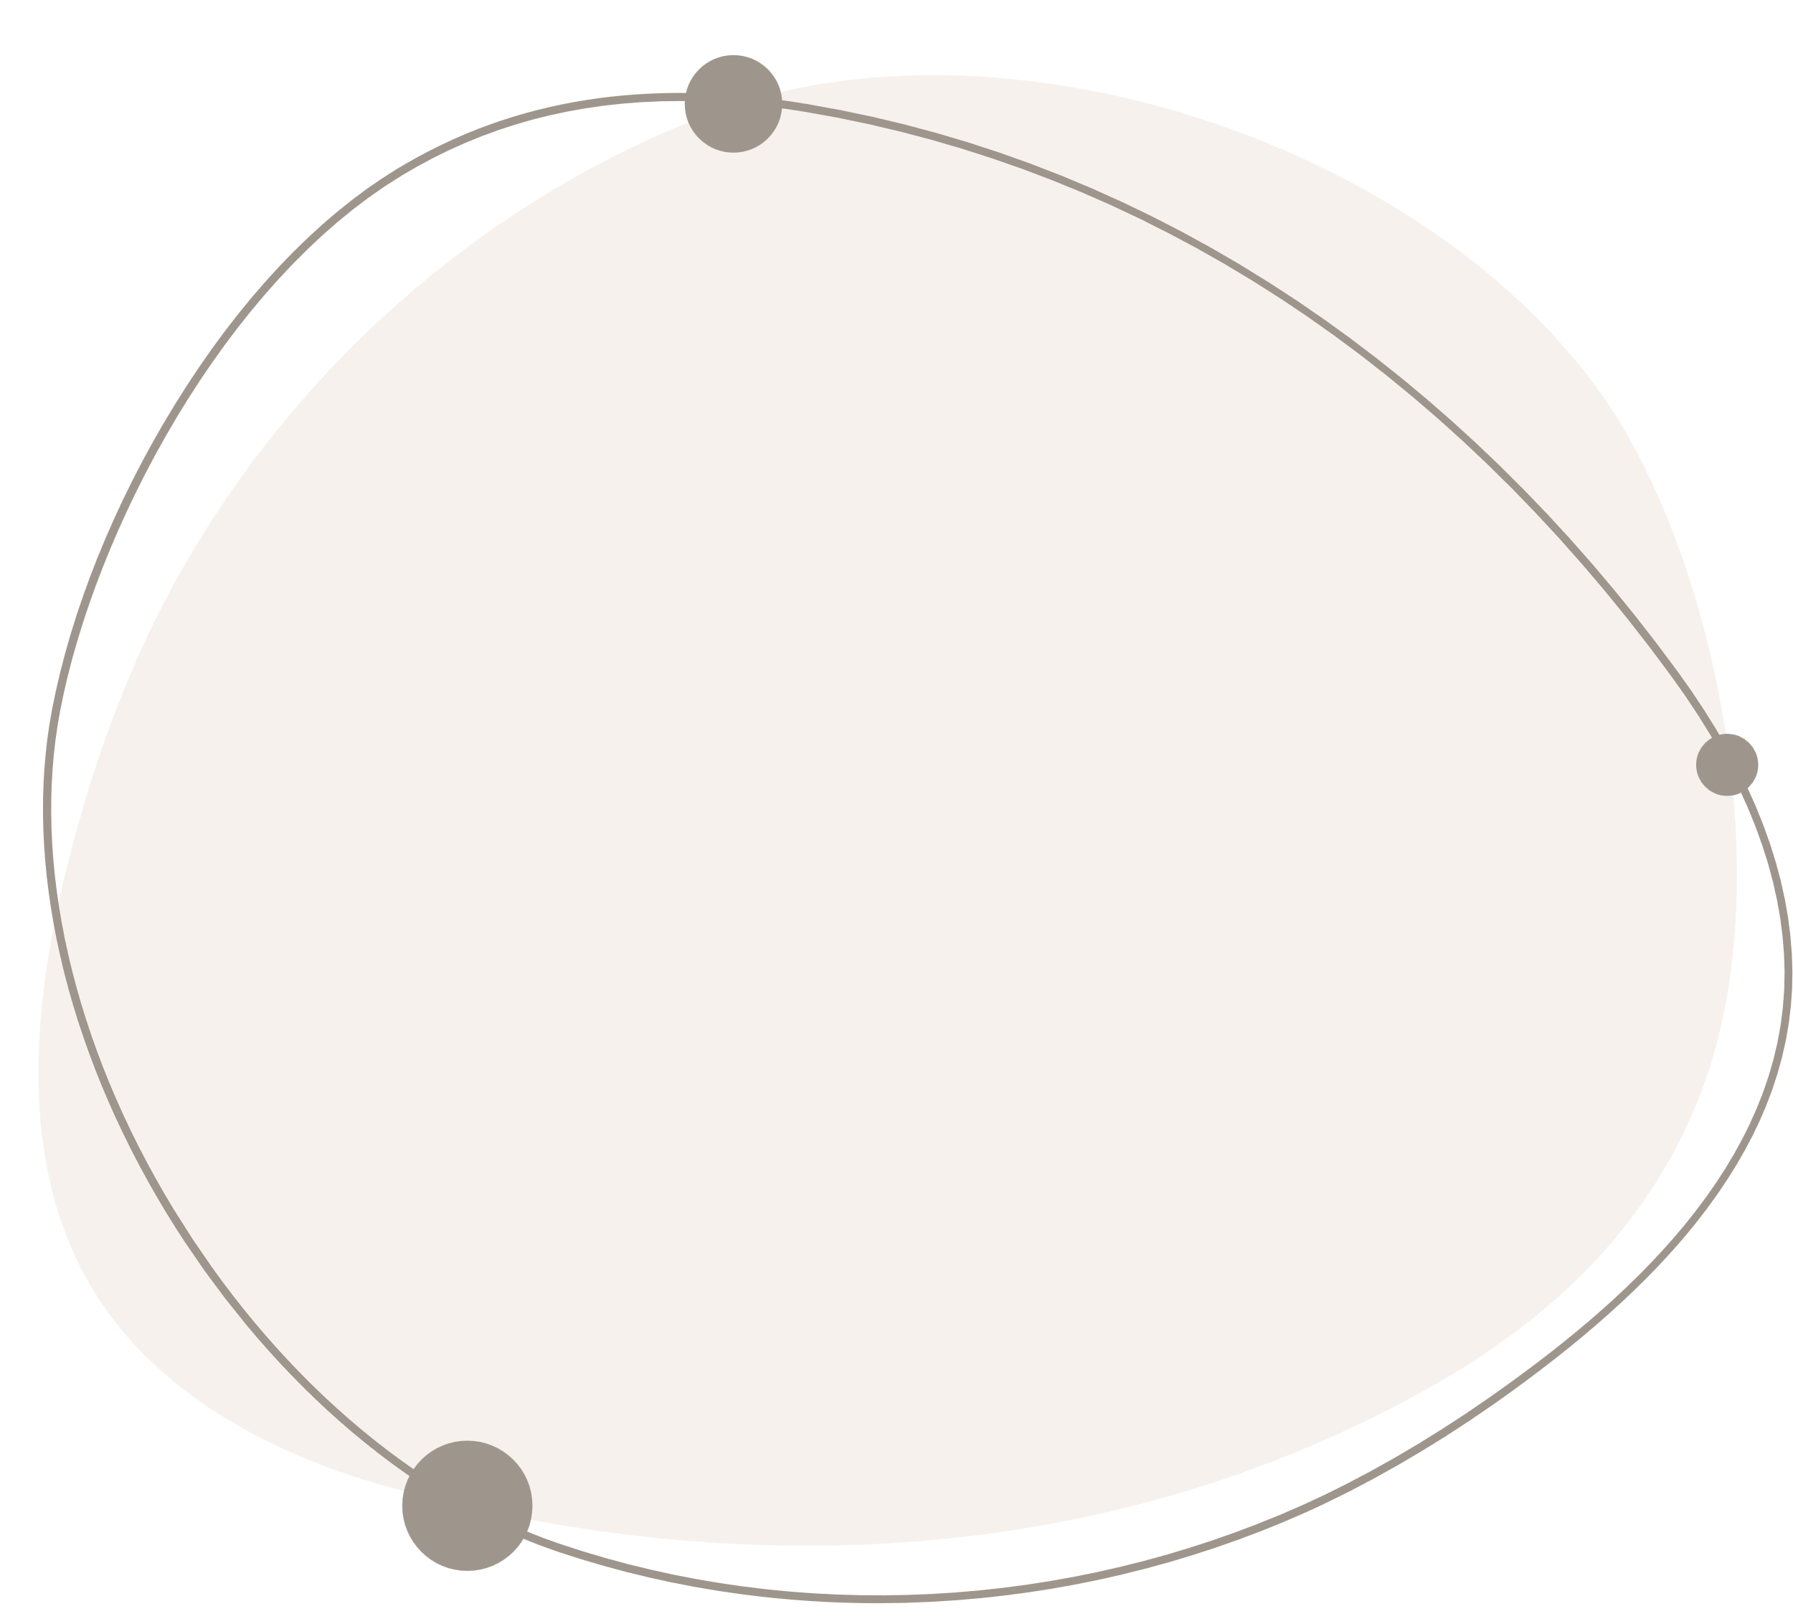
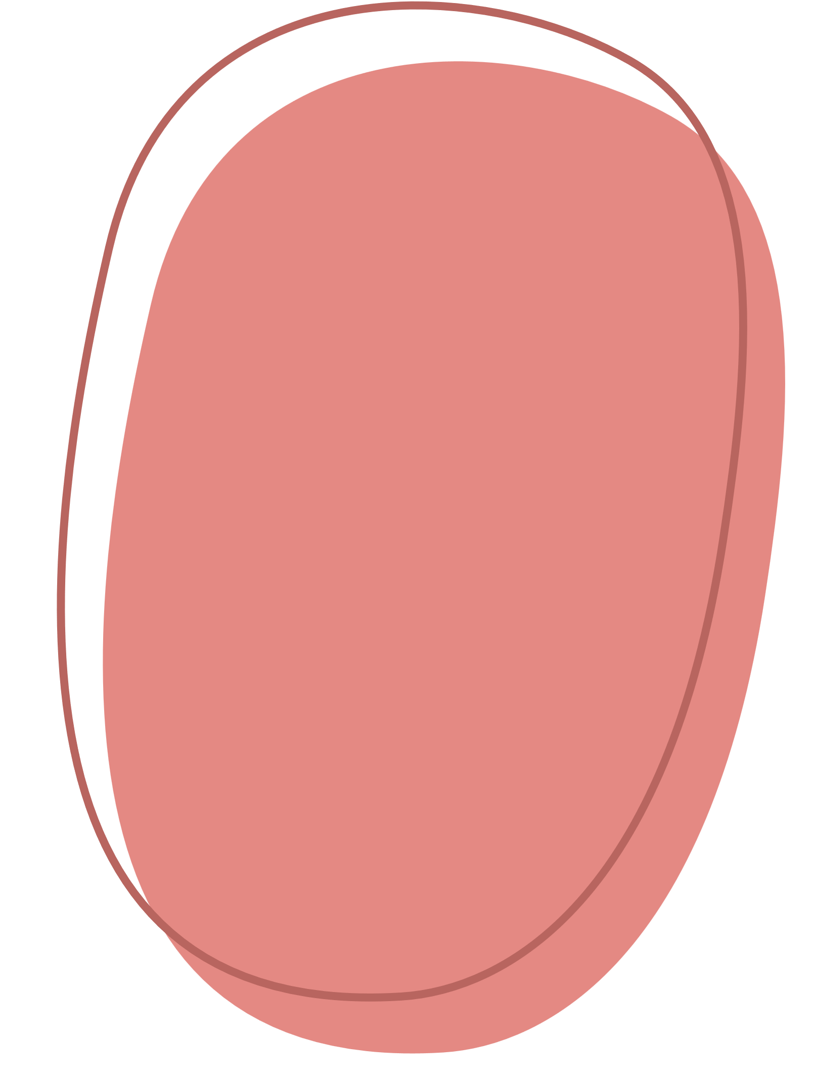





JUMRIAH, S.Pd
Bunga Sempurna & Bunga tidak sempurna
Kelas IV

Slide 2


BAB I
TOPIK C
Perkembangbiakan Tumbuhan.
Materi Pokok : Bagian Tubuh Bunga dan Fungsi Penyerbukan Penyebaran Biji

Slide 3

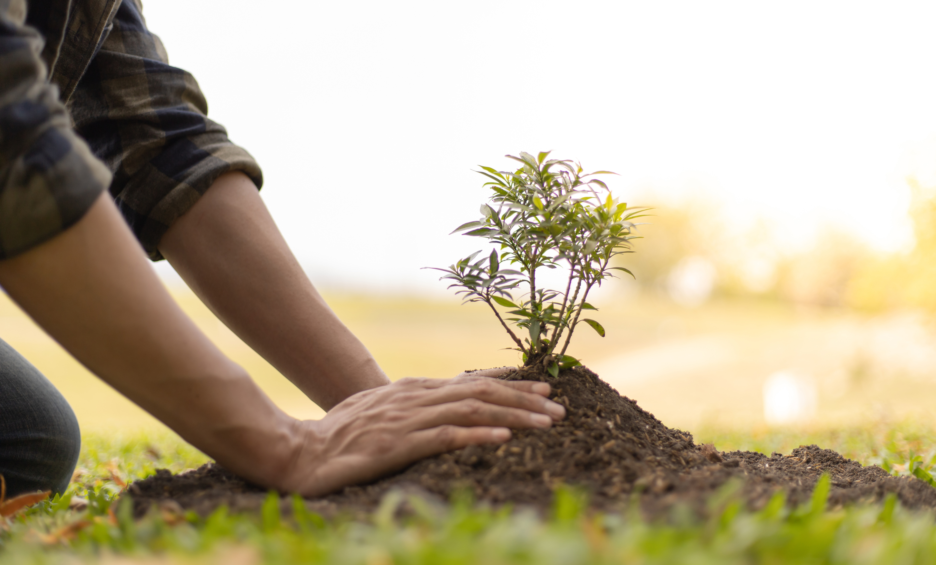


ADA BERAPA BAGIAN TUBUH TUMBUHAN?

Slide 4


Tujuan Pembelajaran
Peserta didik bisa mengidentifikasi bagian-bagian bunga dan fungsinya.

Slide 5
APA SAJAKAH BAGIAN-BAGIAN BUNGA?

Slide 6
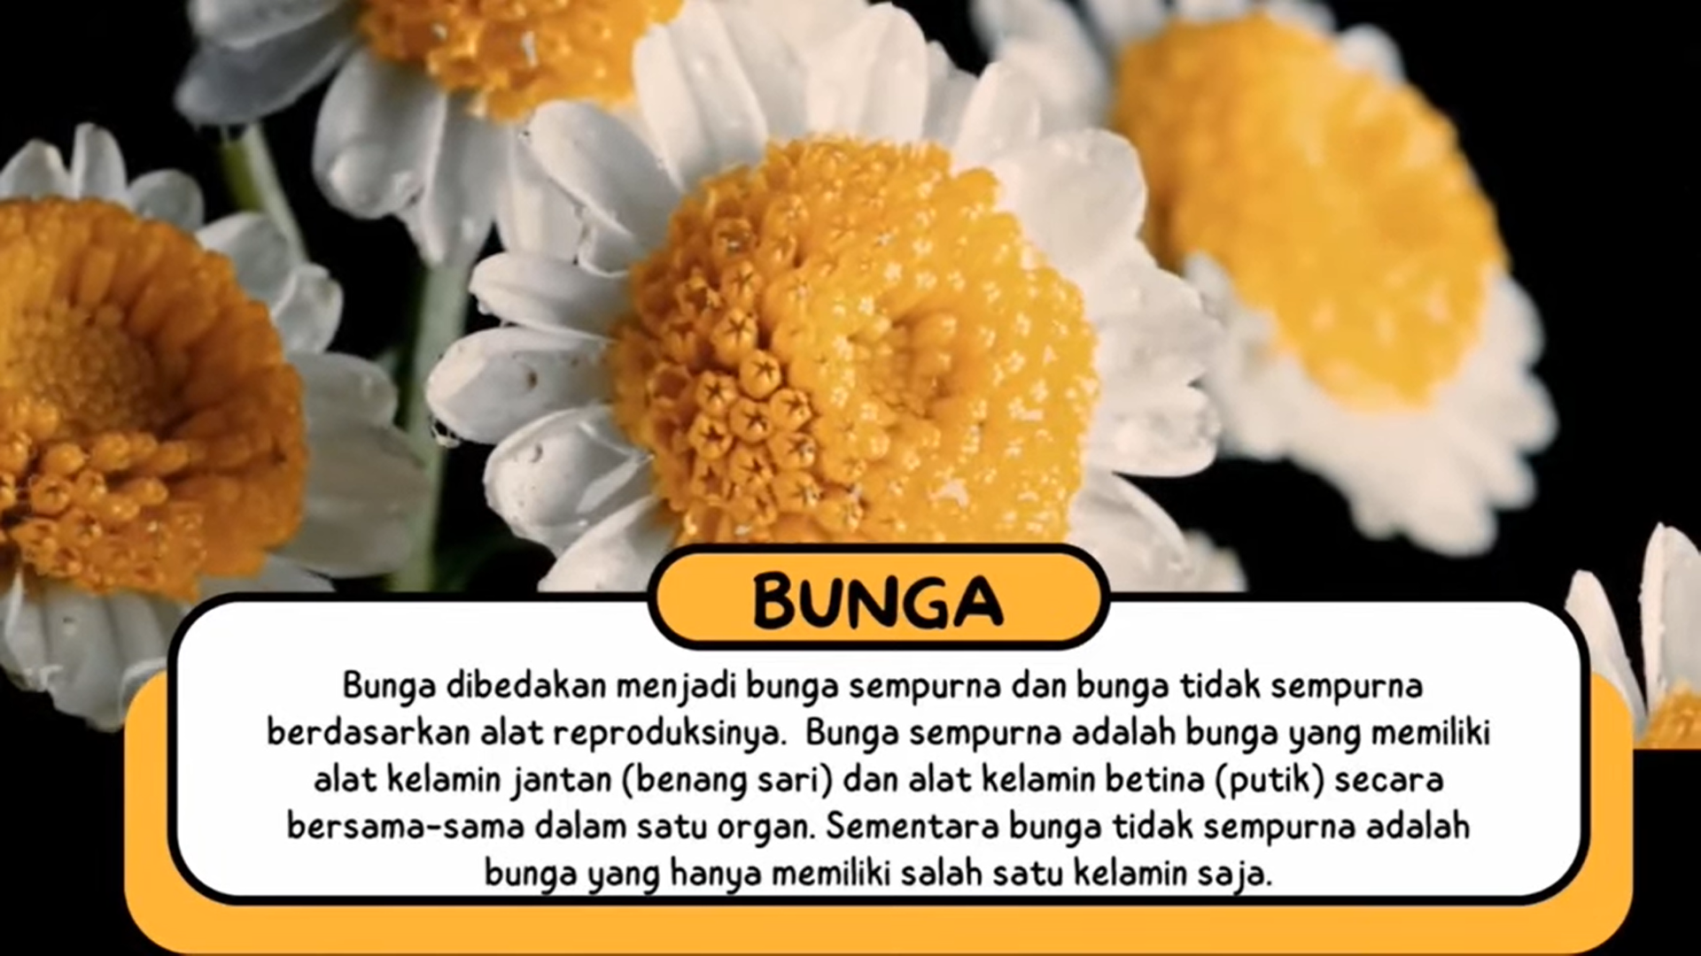

Slide 7
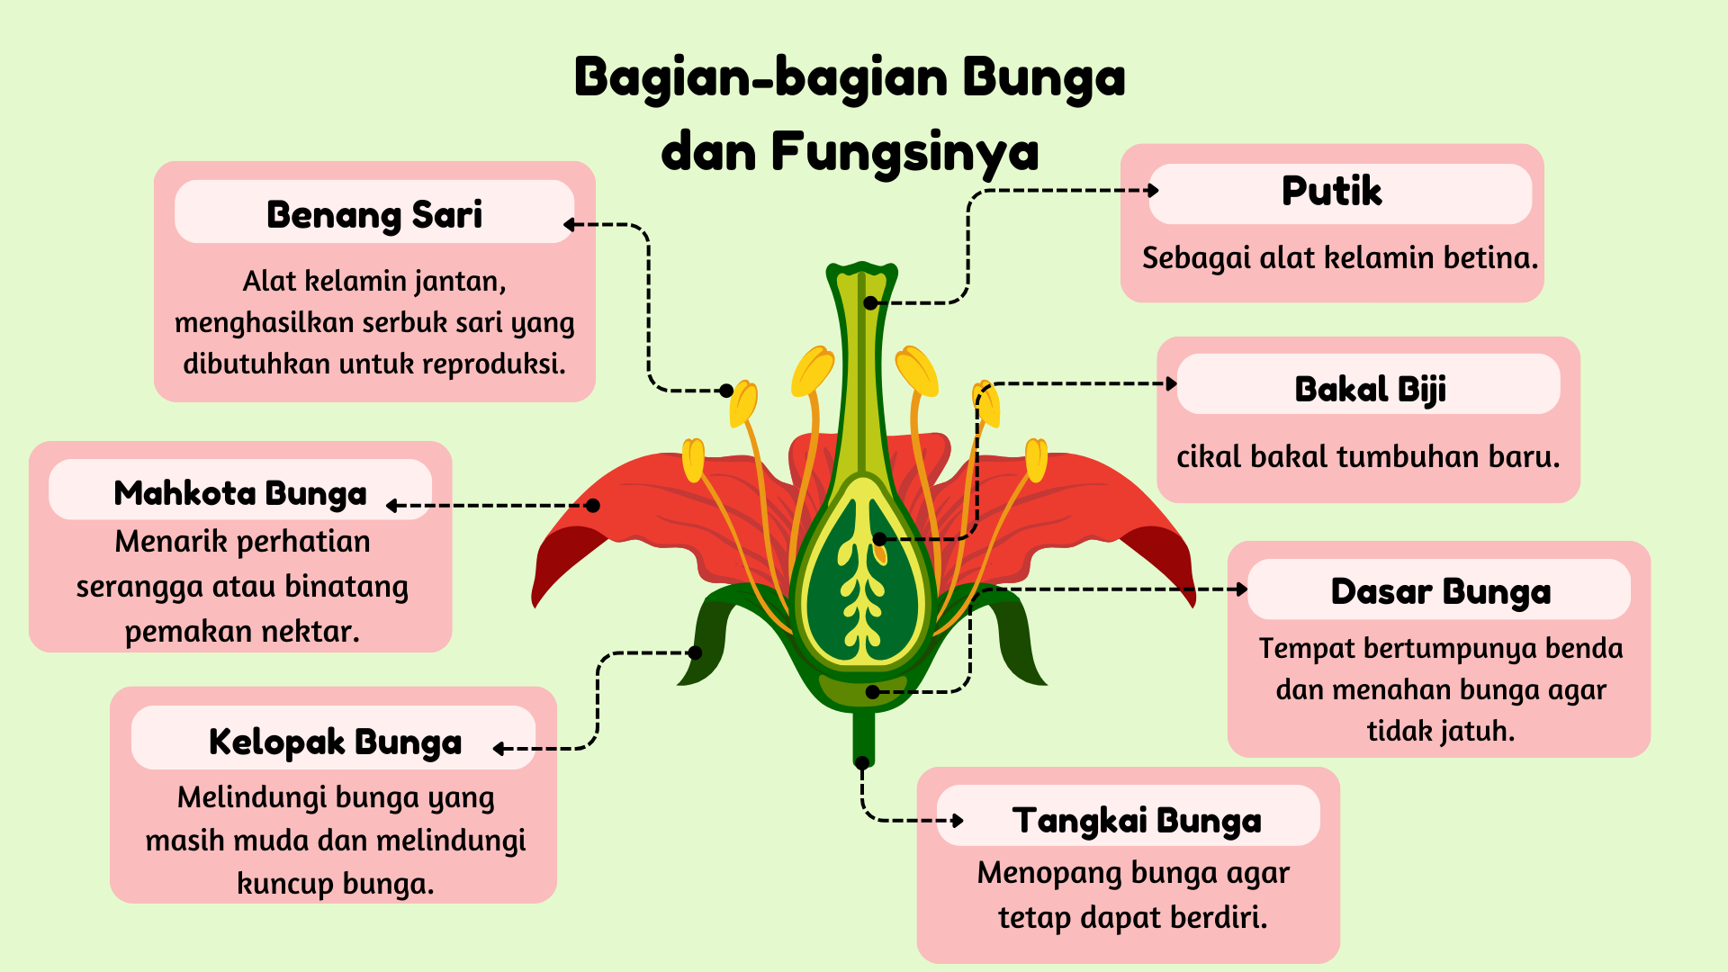

Slide 8
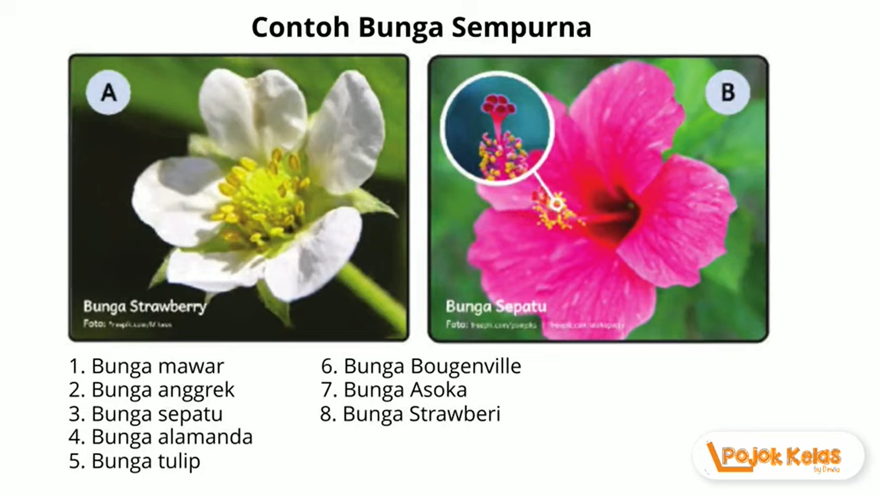

Slide 9
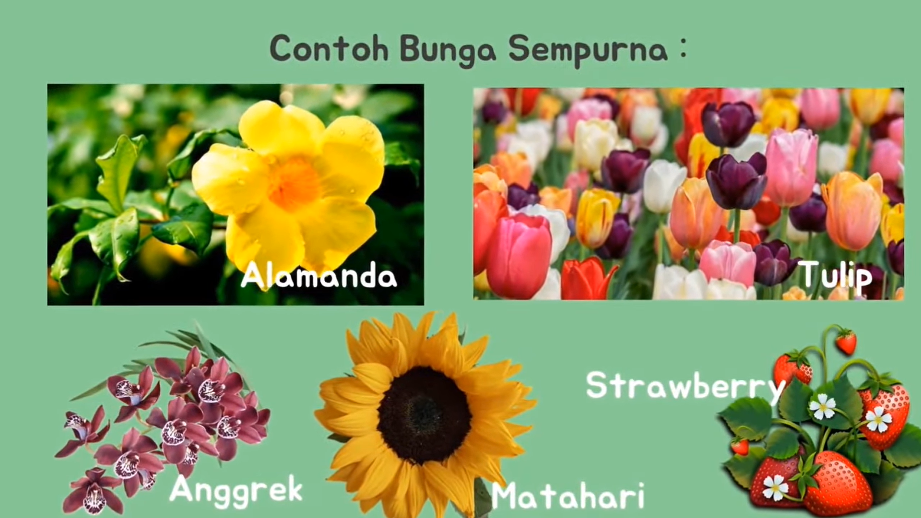

Slide 10
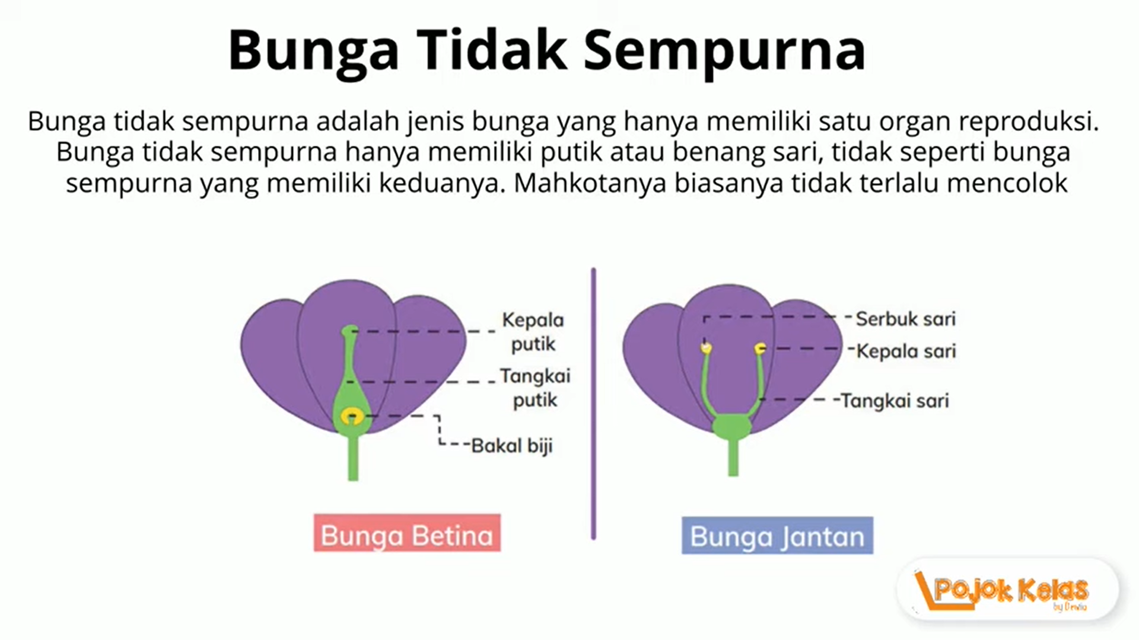

Slide 11
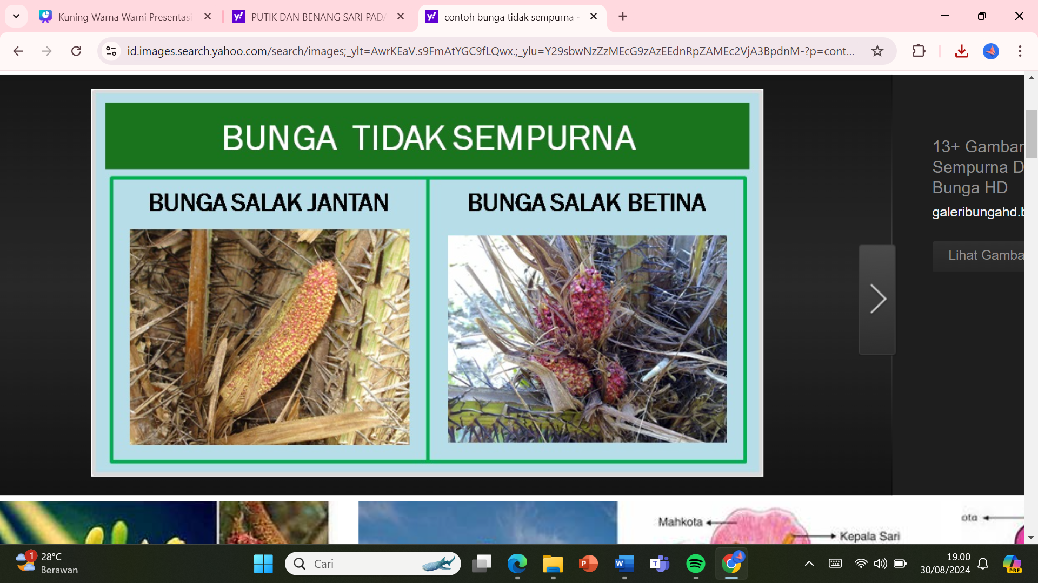

Slide 12
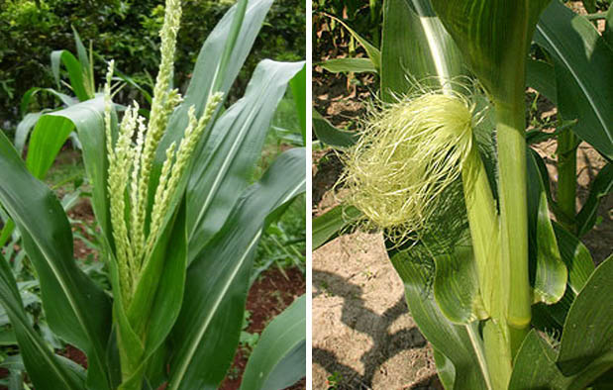

Slide 13
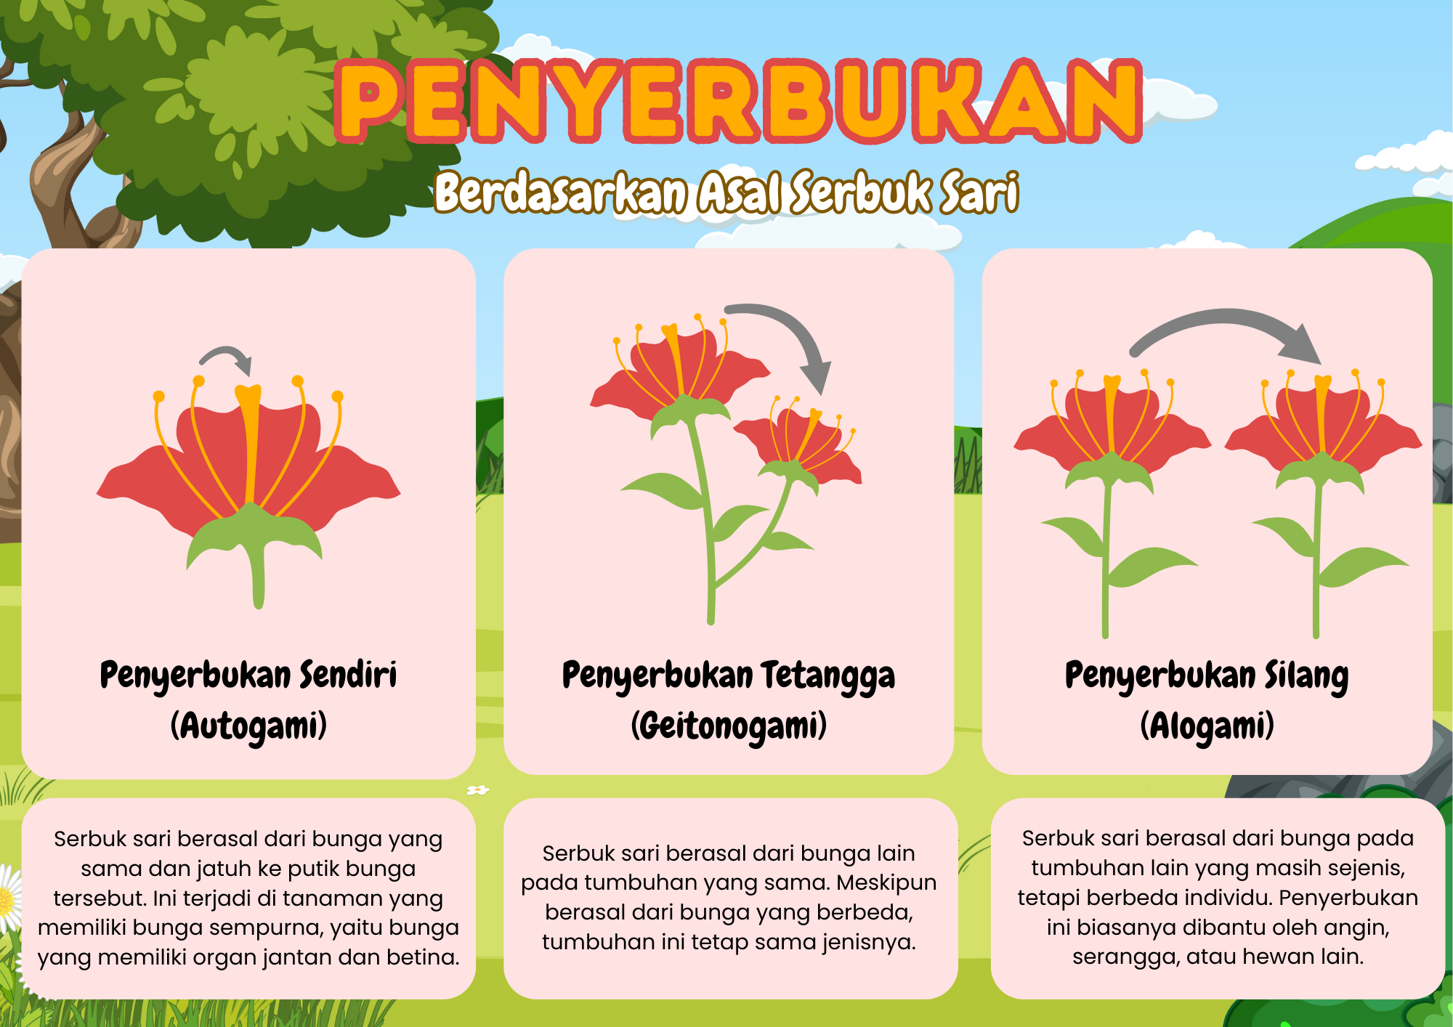

Slide 14
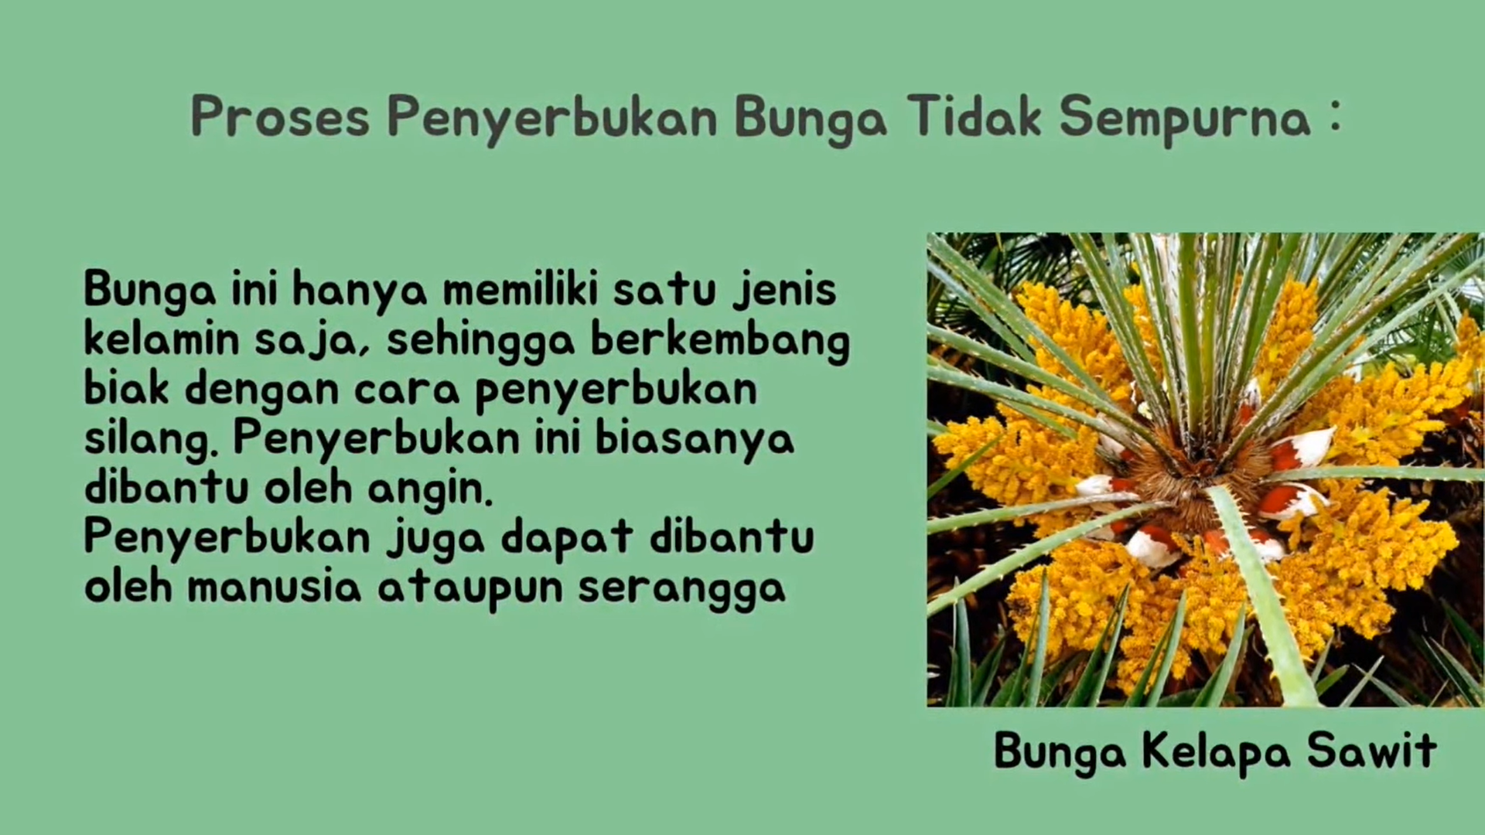

Slide 15
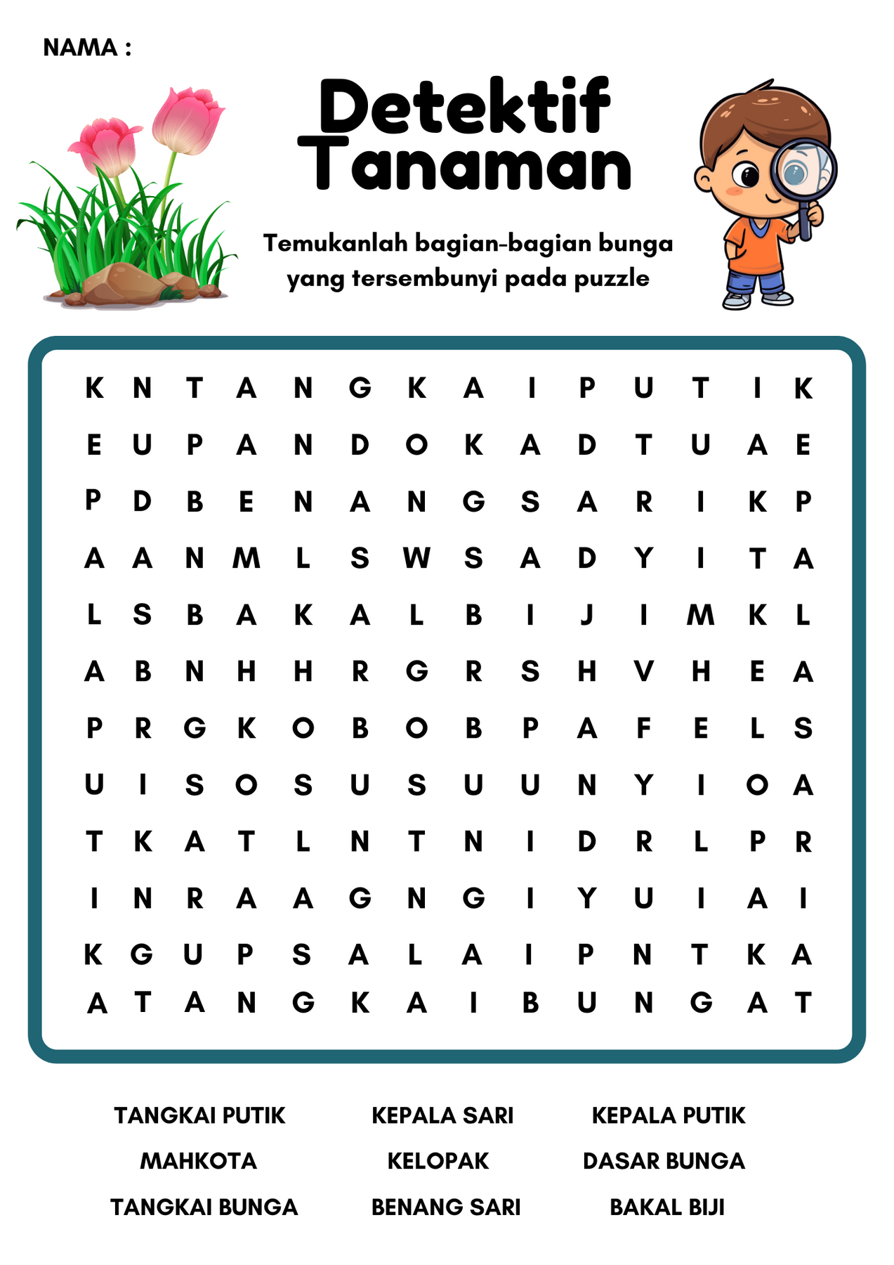

Slide 16





Terima Kasih

